Slide 1


Application Project „Umsatzprognose Bäckerei“
Christina Mädge u. Marco Landt-Hayen
Master-Studiengang Data Science, SoSe 2020

Slide 2
Zielformulierung und Setup
Ausgangslage
Die Bestellung von Bäckerei-Filialen ist häufig ein manueller und zeitaufwändiger Prozess auf Basis adjustierter Vorwochenwerte.
Lösungsansatz
Wir haben ein Prognosemodell entworfen, das Bäckereien eine bessere Planungsgrundlage bietet.
Dabei wurden verschiedene Daten und Einflussfaktoren einbezogen.
Die Umsätze werden damit auf Warengruppen-Ebene prognostiziert.

Slide 3



Zielformulierung und Setup
Vorgehensweise
Wir haben 5 Modelle aus verschiedenen Bereichen getestet und ein Ensemble:
Naive Modelle (Heuristiken)
Lineare Regression
Entscheidungsbäume
Support Vector Machines
Multilayer Perceptrons
Ensemble aus allen Modellen
Toolbox
Zum Einsatz kamen folgende Programme und Tools:

Slide 4
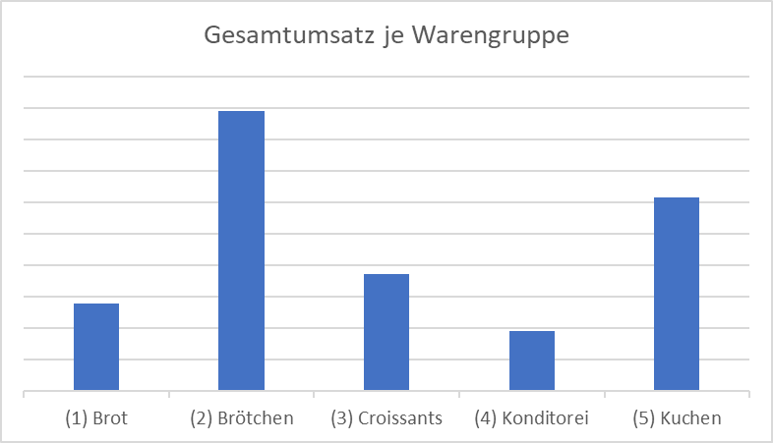
Zielformulierung und Setup
Datenbasis
Für eine fiktive Bäckerei-Filiale kennen wir die historischen täglichen Umsätze je Warengruppe im Zeitraum von 2014 bis 2018.
Daneben haben wir Wetterdaten einbezogen: Temperatur, Windgeschwindigkeit, Bewölkung
Veranstaltungsdaten spielten eine Rolle: Kieler Woche
Und wir haben weitere Einflussfaktoren identifiziert: Ferien, Feiertage

Slide 5
Modellierung - naive Modelle
Schätzung auf Basis des Vorwochenwertes (Umsatz_lag_1W)
Gleitender Durchschnitt…
…der letzten 3 Tage (Umsatz_glDS_3T)
…der letzten 3 Wochen- / Wochenendtage (Umsatz_glDS_3T_erw)
…der letzten 4 Wochen- / Wochenendtage (Umsatz_glDS_4T_erw)
Gewichteter Mittelwert der letzten 4 Wochen (Umsatz_gewMW_4W)
„lag 1 Woche“
„gleitender Durchschnitt 3 Tage“
Mo
Mo
Mo
Di
Mi
Do

Slide 6
Modellierung - lineare Regression
Beste Teilmenge an Regressoren („Best Subset Selection“)
Schrittweise Auswahl („Stepwise Selection“)
forward vs. Backward
…

Slide 7
Modellierung - Entscheidungsbäume
CART
…

Slide 8
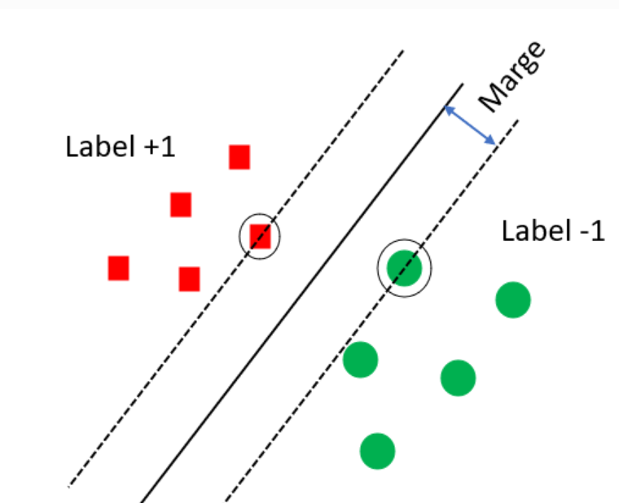

Modellierung - Support Vector Machines
(Nicht-)lineare SVM zur Klassifizierung linear (nicht-)trennbarer Daten haben wir in Machine Learning kennen gelernt.
Hier sind wir eine Stufe weiter gegangen: SVM zur Regression
radial-basis-kernel („rbf“)

Slide 9
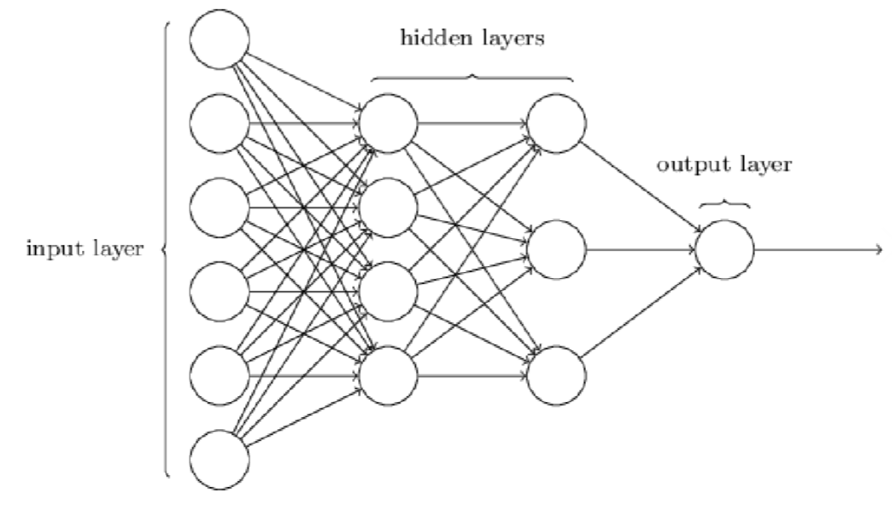
Modellierung - Multilayer Perceptrons
43 Eingabe-Variablen
skaliert / binär
2 hidden layers (100, 50 units)
„relu“ Aktivierung
SGD mit Momentum
Online-Learning
20 Epochen

Slide 10
Modellierung - Ensemble
Wir haben jeweils die besten Modelle aus den 5 Bereichen für jede Warengruppe identifiziert.
Und dann haben den Mittelwert als Ensemble-Schätzer angesetzt.
Dadurch verbessern sich die Ergebnisse teilweise.

Slide 11
Bewertung und Vergleich der Ergebnisse
Gütemaße
Mittlere relative Abweichung (MPE)
Gewichteter Absolutwert der relativen Abweichung (WAPE)
Relative Wurzel der quadratischen Abweichung (rRMSE)

Slide 12
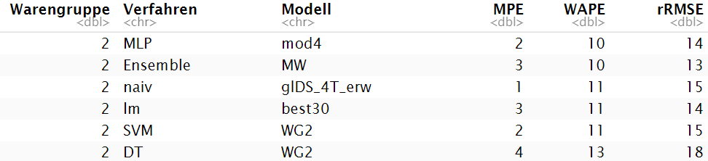
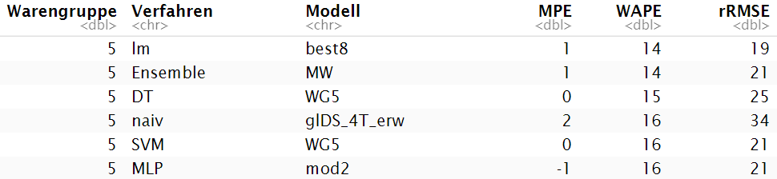
Bewertung und Vergleich der Ergebnisse
Die Ergebnisse im Detail für Warengruppe (2) Brötchen und (5) Kuchen

Slide 13
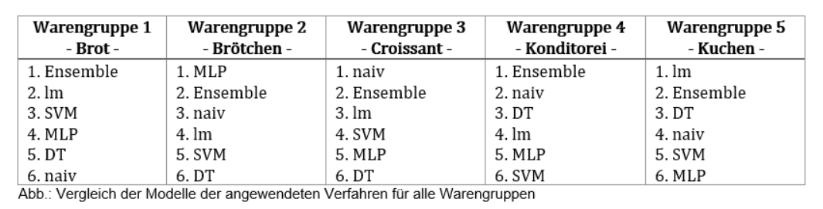
Bewertung und Vergleich der Ergebnisse
Die Ergebnisse im Überblick

Slide 14
Zusammenfassung und Ausblick
Es gibt keinen klaren Gewinner, einfache Ensemble-Bildung hilft.
Die Prognosegüte unterscheidet sich stark für die Warengruppen: Der Umsatz für Brötchen und Kuchen lässt sich am besten schätzen.
Jedes Modell könnte alleine eine Projekt-Arbeit füllen, es gibt zahlreiche Ausbaustufen, die wir nicht behandelt haben.
VIELEN DANK an Nils für die tolle Unterstützung und Inspiration !!! ☺

Slide 15
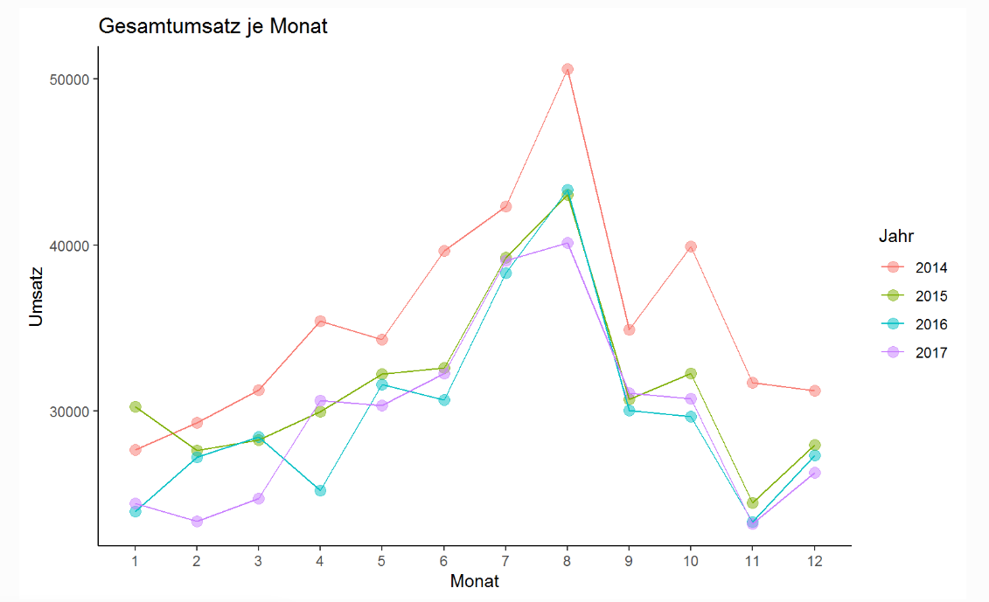
Anhang

Slide 16
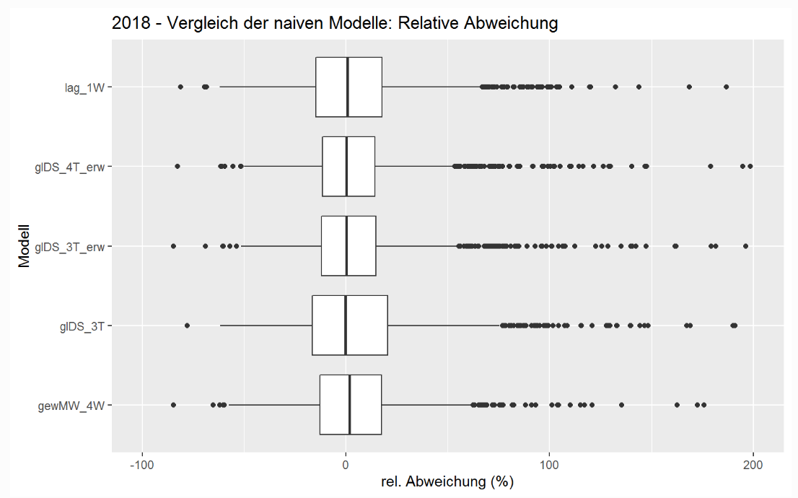
Anhang

Slide 17
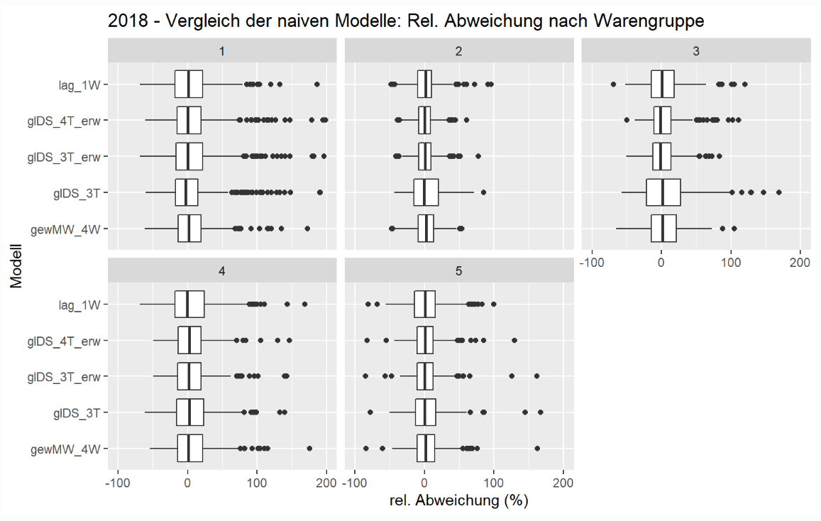
Anhang

Slide 18
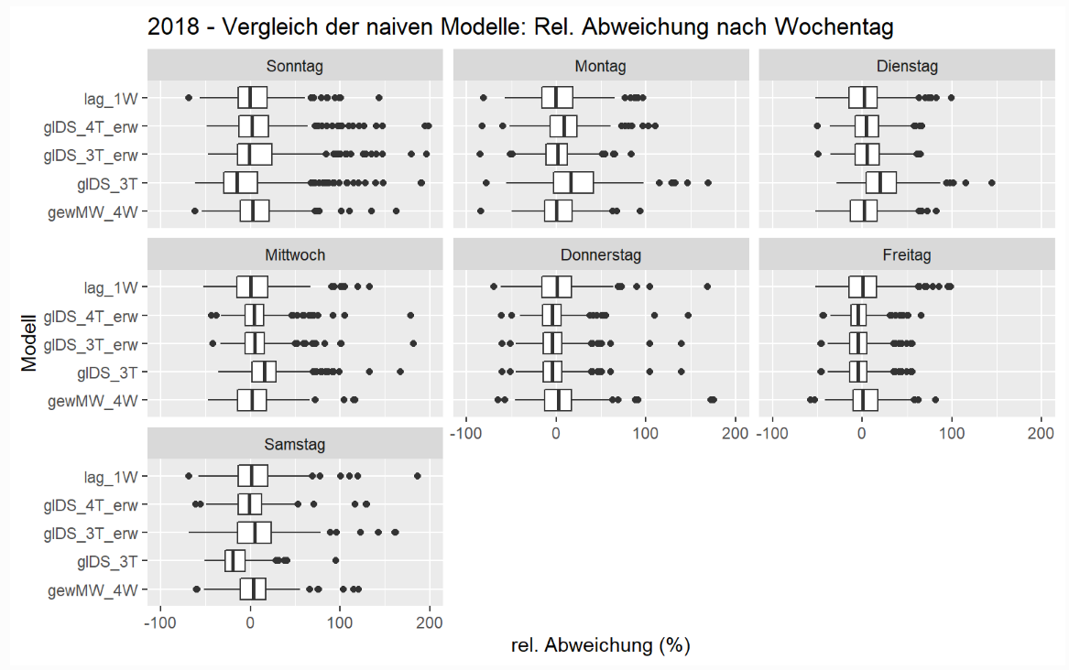
Anhang

Slide 19
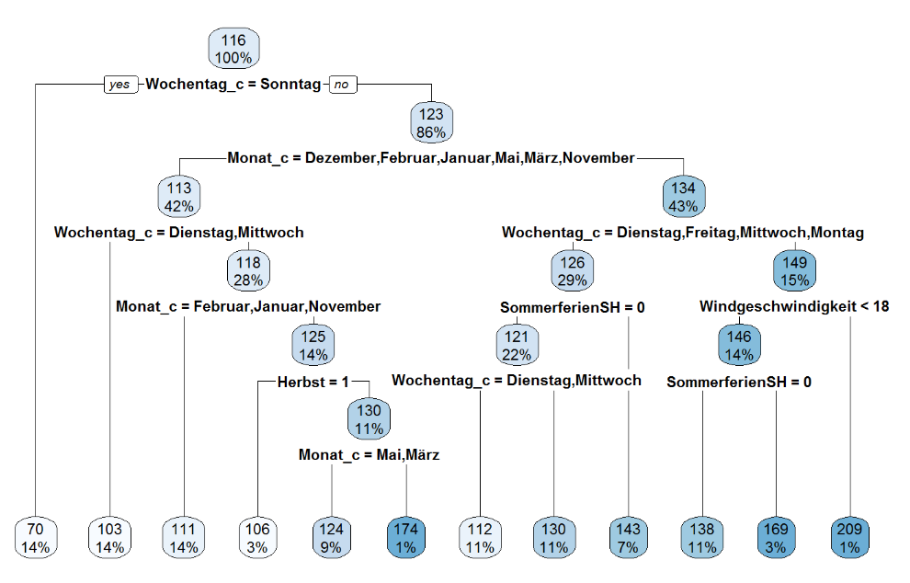
Anhang

Slide 20
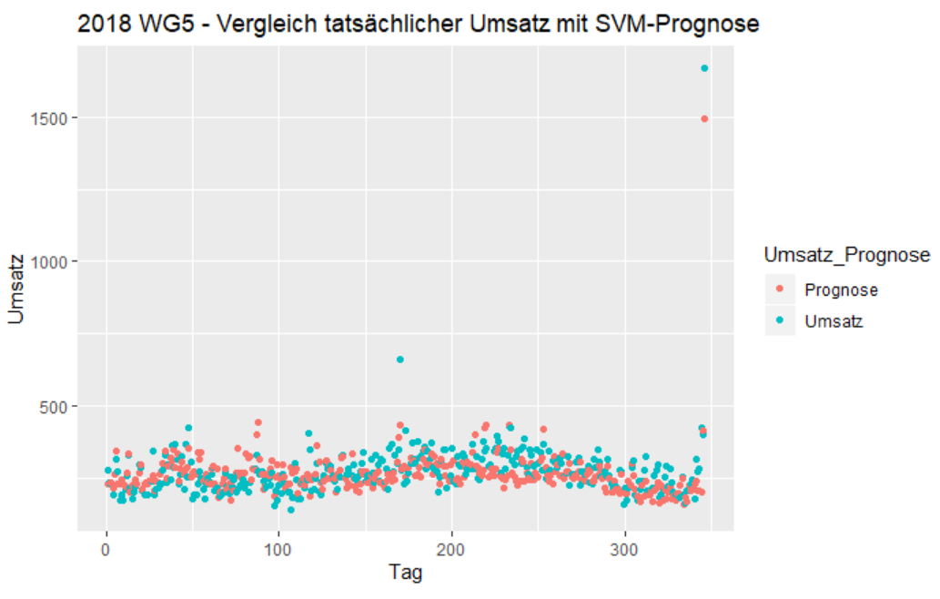
Anhang

